Slide 1

Análisis e Interpretación de Datos
Raúl V. Ramírez Velarde
TEMA 3. Medidas que Resumen la Información
Universidad Internacional de La Rioja

Slide 2
Medidas de Dispersión, de Posición y de Forma

Slide 3
Si los datos están ordenados en forma creciente, se pueden dividir en partes iguales y podremos calcular:
1
2
Quintiles
3
Deciles
Cuartiles
4
Percentiles

Slide 4
Los Cuartiles son los tres valores de una distribución que la dividen en cuatro partes iguales.

Slide 5
Primer Cuartil (Q₁) Es el valor que separa el 25% de los datos de la distribución ordenada de menor a mayor | Segundo Cuartil (Q₂): es el valor que separa el 50% de los datos de la distribución ordenada de menor a mayor. | Tercer cuartil (Q₃): es el valor que separa el 75% de los datos de la distribución ordenada de menor a mayor.
25%
50%
75%
Q₁
Q₂
Q₃

Slide 6
Los quintiles son los cuatro valores de una
distribución que la dividen en cinco partes iguales.
El primer quintil separa el 20% de los datos de la distribución ordenada de menor a mayor, el segundo quintil separa el 40%, el tercer quintil separa el 60% y el cuarto quintil el 80%.
Quintil 2
Quintil 4
Quintil 1
Quintil 3

Slide 7
Los Deciles son los nueve valores que dividen la serie de datos en diez partes iguales.
Los Deciles dan los valores correspondientes al 10%, al 20%... y al 90% de los datos.
D₁
D2
D₃
D₄
D₅
D₇
D₉
D₆
D₈
D₅ coincide con la mediana.

Slide 8
Los percentiles son los noventa y nueve valores de una distribución que la dividen en cien partes iguales.
P₅₀
Corresponde a la mediana

Slide 9
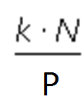
Fórmula para realizar los cálculos.
Los datos deben estar ordenados en forma creciente.
Buscamos el lugar (intervalo) que ocupa el cuartil ó quintil ó decil, ó percentil.
N es la cantidad total
de la muestra
K y P dependen de
lo que busquemos.
Si buscamos cuartil P= 4
K = 1, 2, 3.
Si buscamos quintil P= 5
K = 1, 2, 3, 4.
Si buscamos decil P= 10
K = 1, 2, 3, 4, 5, 6, 7, 8, 9.

Slide 10
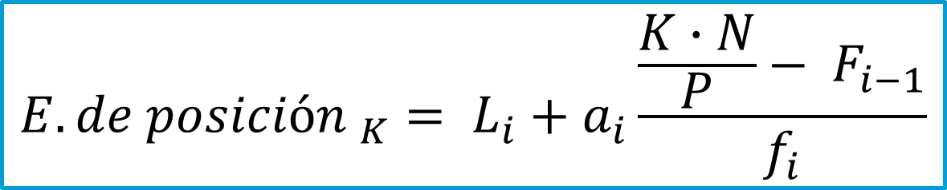
Luego ocupamos
$${E. de posición }_{K}= L_{i}+a_{i}\frac{\frac{K∙N}{P}− F_{i−1}}{f_{i}}$$
E. de posición se reemplaza por Q de cuartil, por Quintil, por D para decil y por P para percentil.

Slide 11
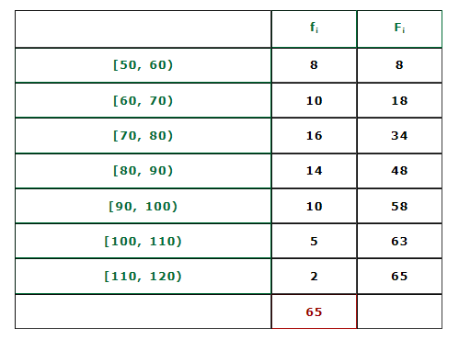
Ejemplos
La tabla muestra los pesos en kg. De 65 personas
kg.

Slide 12
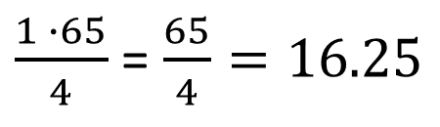

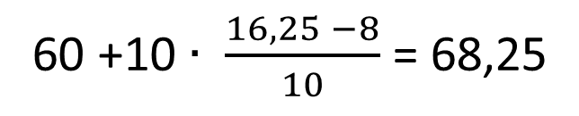
Calcularemos:
$${E. de posición }_{K}= L_{i}+a_{i}\frac{\frac{K∙N}{P}− F_{i−1}}{f_{i}}$$
a) Q₁ =
60 +10 $∙ \frac{16,25 −8}{10}$ = 68,25
En primer lugar se debe buscar el intervalo en el cual
se encuentra el primer cuartil ocupando la formula:
Donde k = 1, P = 4 y N = 65
$\frac{1 ∙65}{4}$ = $\frac{65}{4}=16.25$
Este número se busca
en la columna de las
frecuencias acumuladas.
Luego hemos encontrado
el intervalo donde se
encuentra el primer cuartil
Q₁
Por lo tanto L_{i} = 60
a_{i} = 70-60 =10
f_{i} = 10
F_{i-1} = 8

Slide 13
Siguiendo el mismo proceso puedes
encontrar Q₂, Q₃, D₁, P₃, Quintil 3, etc.

Slide 14
Media y Variabilidad

Slide 15
Descripciones numéricas
Denote y, una variable cuantitativa, con observaciones y₁ , y₂ , y₃ , … , y_{n}
Descripción del centro
Mediana: medición del centro de una muestra ordenada
Media:

Slide 16
Ejemplo
Ejemplo: Emisiones de dióxido de carbono anuales per capita (toneladas métricas) para n=8 más grandes naciones en tamaño de población
Bangladesh 0.3, Brazil 1.8, China 2.3, India 1.2, Indonesia 1.4, Pakistan 0.7, Russia 9.9, U.S. 20.1
Muestra ordenada:
Mediana =
Media =

Slide 17
Ejemplo
Ejemplo: Emisiones de dióxido de carbono anuales per capita (toneladas métricas) para n=8 más grandes naciones en tamaño de población
Bangladesh 0.3, Brazil 1.8, China 2.3, India 1.2, Indonesia 1.4, Pakistan 0.7, Russia 9.9, U.S. 20.1
Muestra ordenada: 0.3, 0.7, 1.2, 1.4, 1.8, 2.3, 9.9, 20.1
Mediana =
Media =

Slide 18
Ejemplo
Ejemplo: Emisiones de dióxido de carbono anuales per capita (toneladas métricas) para n=8 más grandes naciones en tamaño de población
Bangladesh 0.3, Brazil 1.8, China 2.3, India 1.2, Indonesia 1.4, Pakistan 0.7, Russia 9.9, U.S. 20.1
Muestra ordenada: 0.3, 0.7, 1.2, 1.4, 1.8, 2.3, 9.9, 20.1
Mediana = (1.4 + 1.8)/2 = 1.6
Media = (0.3 + 0.7 + 1.2 + …+ 20.1)/8 = 4.7

Slide 19
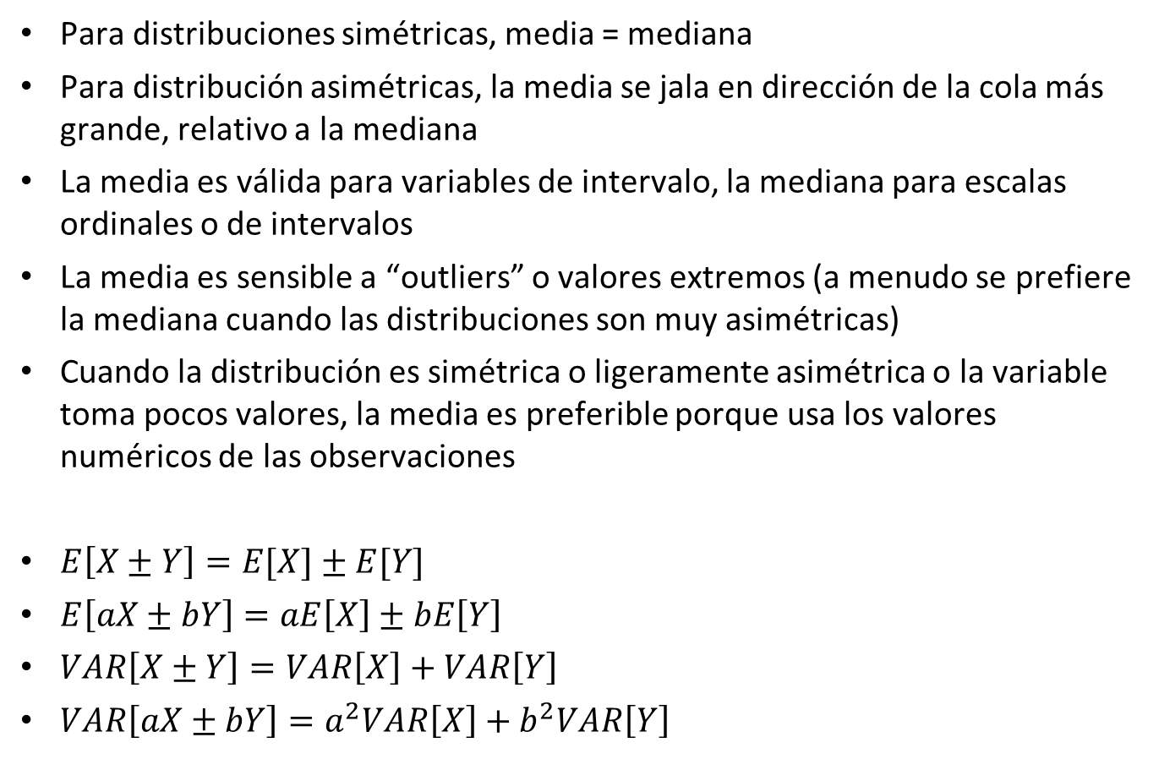
Propiedades de la media y la mediana
Para distribuciones simétricas, media = mediana
Para distribución asimétricas, la media se jala en dirección de la cola más grande, relativo a la mediana
La media es válida para variables de intervalo, la mediana para escalas ordinales o de intervalos
La media es sensible a “outliers” o valores extremos (a menudo se prefiere la mediana cuando las distribuciones son muy asimétricas)
Cuando la distribución es simétrica o ligeramente asimétrica o la variable toma pocos valores, la media es preferible porque usa los valores numéricos de las observaciones
$E\left[X±Y\right]=E[X]±E[Y]$
$E\left[aX±bY\right]=aE\left[X\right]±bE\left[Y\right]$
$VAR\left[X±Y\right]=VAR\left[X\right]+VAR\left[Y\right]$
$VAR\left[aX±bY\right]=a^{2}VAR\left[X\right]+b^{2}VAR\left[Y\right]$

Slide 20
Ejemplos
Equipo de béisbol NY Yankees en 2006
Media del salario = $7.0 millones
Mediana del salario = $2.9 millones
¿Cómo es posible? ¿Dirección de la asimetría?

Slide 21
Ejemplos
Equipo de béisbol NY Yankees en 2006
Media del salario = $7.0 millones
Mediana del salario = $2.9 millones
¿Cómo es posible? ¿Dirección de la asimetría?
La distribución está sesgada a la derecha. Recuerda que la media es sensible a valores muy grandes o muy pequeños.
Es decir, pocos jugadores ganan muchísimo dinero. Muchas veces más que el resto.
Da un ejemplo donde se esperaría que
media < mediana

Slide 22
Descripción de variabilidad
Rango: Diferencia entre las observaciones más grandes y más pequeñas
(pero puede ser muy sensible a outliers, poco sensible a la forma)
Desviación estándar: Una distancia “típica” de la media
La desviación de una observación i de la media

Slide 23
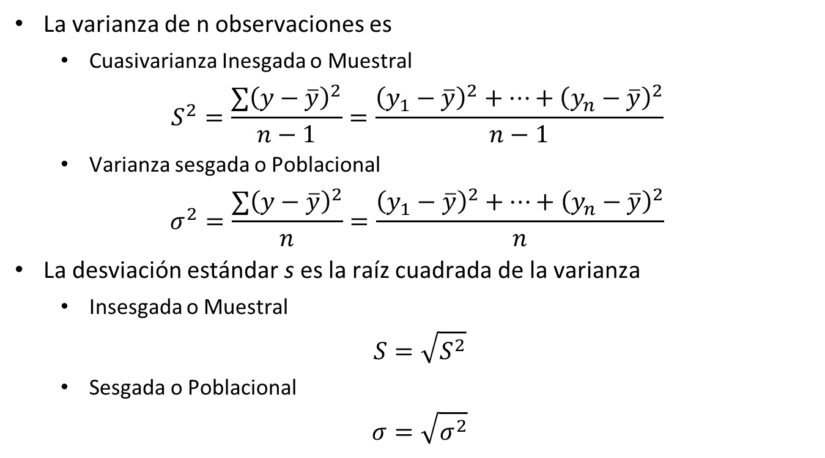
Varianza
La varianza de n observaciones es
Cuasivarianza Inesgada o Muestral
$$S^{2}=\frac{∑{\left(y−\overline{y}\right)}^{2}}{n−1}=\frac{{\left(y_{1}−\overline{y}\right)}^{2}+…+{\left(y_{n}−\overline{y}\right)}^{2}}{n−1}$$
Varianza sesgada o Poblacional
$$σ^{2}=\frac{∑{\left(y−\overline{y}\right)}^{2}}{n}=\frac{{\left(y_{1}−\overline{y}\right)}^{2}+…+{\left(y_{n}−\overline{y}\right)}^{2}}{n}$$
La desviación estándar s es la raíz cuadrada de la varianza
Insesgada o Muestral
$$S=\sqrt{S^{2}}$$
Sesgada o Poblacional
$$σ=\sqrt{σ^{2}}$$

Slide 24
Ejemplo: Visitas a servicios relogiosos por semana
Para aquellos estudiantes en la muestra que asisten a servicios religiosos al menos una vez a la semana (n = 9 de los 60)
y = 2, 3, 7, 5, 6, 7, 5, 6, 4
Para la muestra completa (n = 60), media = 3.0, deviación estándar = 1.6, tiende a tener una variabilidad similar

Slide 25
Desviación Estándar
Propiedades de la desviación estándar:
s ≥ 0, y sólo es 0 si todas las observaciones son iguales
s aumenta junto con la variación alrededor de la media
s depende de las unidades de los datos (p. ej., medición en Euros vs. $)
Como la media, s se ve afectada por los valores extremos
Regla empírica: Si la distribución tiene aprox. forma de campana,
Aprox. 68% de los datos están a 1 desv. est. de la media
Aprox. 95% de los datos están a 2 desv. est. de la media
Todos o casi todos los datos están a 3 desv. est. de la media

Slide 26

Realicemos un resumen de lo que hemos aprendido hasta ahora.
Hagamos una PPTX de una pagina con un resumen de la clase:
https://docs.google.com/drawings/d/1tC4i7Dob8sio8hJNGJNkez63lG6Ib1e-kyB7mI-aYjc/edit?usp=sharing

Slide 27

www.unir.net

